Slide 1
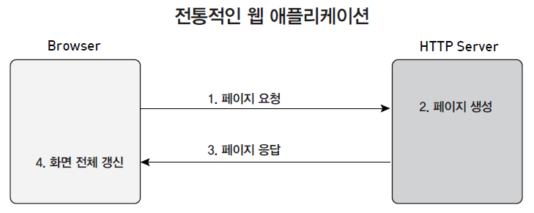
전통적인 웹 애플리케이션
전통적인 웹 애플리케이션
요청의 단위가 페이지!
서버에서 페이지를 생성해서 응답함.
페이지 단위의 요청과 응답의 문제점은 화면 일부분만 갱신하고 싶어도 페이지 전체를 HTTP 서버로부터 다시 받아와야 한다는 것을 의미
HTTP 서버는 브라우저의 요청이 있을 때마다 페이지 전체를 재생성하여 전송

Slide 2
AJAX 개요(1)
"Asynchronous Javascript And XML"
Javascript And XML의 의미
jQuery는 기본적으로 브라우저에서 작동
외부 데이터를 조회하고 싶거나 데이터를 외부 저장소에 저장하고 싶은 경우에는 jQuery만으로 해결할 수 없다.
브라우저에서 외부 서버와 통신할 수 있는 기능이 필요
브라우저 화면 일부분만 갱신할 수 있어야 한다
전통적인 웹 애플리케이션은 서버에서 HTML 문서 즉 화면 UI를 모두 생성해서 응답하기 때문에 요청 단위가 페이지가 될 수 밖에 없었고, 이로 인해 브라우저 화면의 일부분만 갱신하는 것은 사실상 불가능했다.
문제 해결을 위해 XHR(XMLHTTPRequest) 객체 이용
작업한 내용을 외부의 데이터베이스에 안전하게 저장하기 위해서는 브라우저가 HTTP 서버와 통신할 수 있어야만 한다.
서버와 통신하여 전송한 데이터는 서버측 기술(JSP, 서블릿, ASP, PHP 등)을 이용해 데이터베이스에 저장한다.

Slide 3
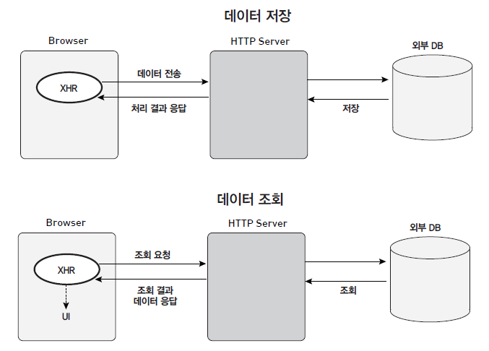
AJAX 개요(2)

Slide 4
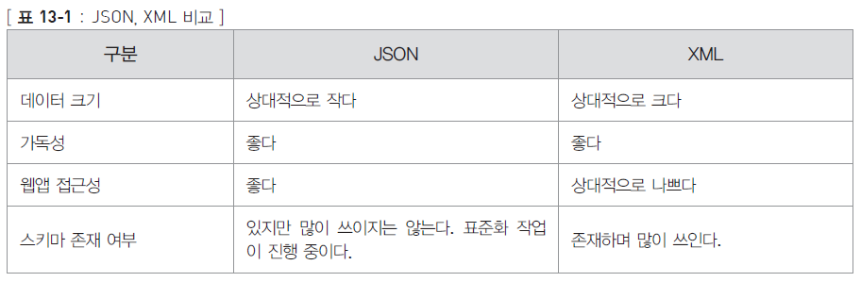
AJAX 개요(3)
XHR 객체를 이용한 요청 단위는 페이지가 아니라 데이터이다.
화면 UI를 생성하는 것은 자바스크립트 코드를 이용한다.
"Javascript And XML"
자바스크립트 코드를 이용해서 서버와 데이터(XML)를 주고 받겠다는 것이다
지금은 XML보다는 JSON!!

Slide 5
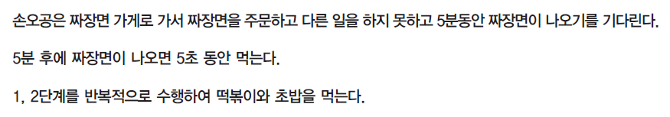
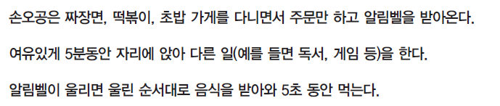
AJAX 개요(4)
Asynchronous의 의미
비동기적!!
예) 음식 먹기
동기적으로 음식 먹기 : 대기시간-15분
비동기적으로 음식 먹기 : 대기시간-0분, 주문한 이후에 다른 작업 가능

Slide 6
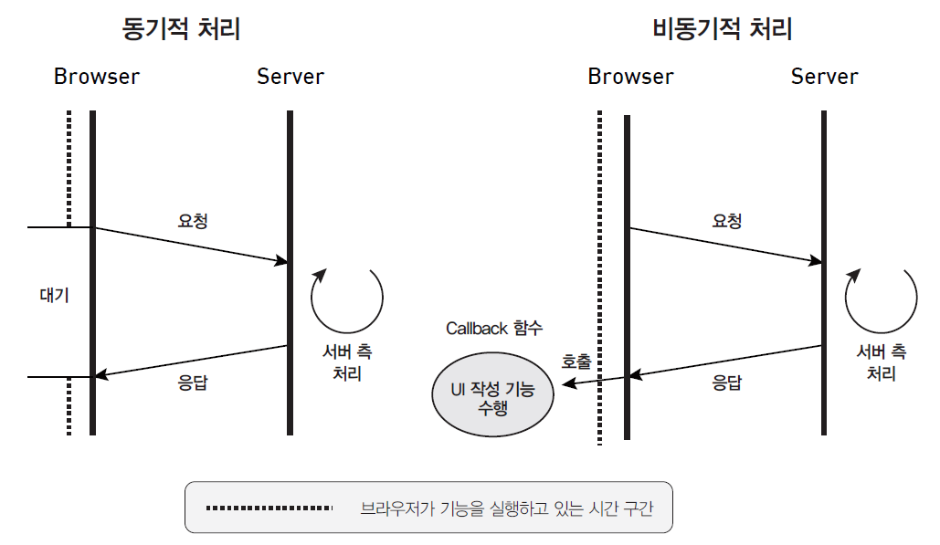
AJAX 개요(5)
동기적 vs 비동기적

Slide 7
데이터 서비스 작성(1)
간단한 서비스 작성
서비스는 어떤 플랫폼이나 어떤 개발 언어를 사용해도 된다.
php,asp, jsp, python+Django, node.js, ASP.NET, ASP.NET MVC 등
이책에서는 JSP를 사용
우리나라 기업에서 자바를 가장 많이 이용하기 때문이다.
하지만 자바, JSP에 대한 자세한 설명은 생략
jQuery 측에서는 서비스에 대한 입/출력 정보와 정보 형식을 정확하게 파악하는 것이 중요함.
이 책의 예제가 아니라도 자신이 사용할 수 있는 서버 측 스크립트 기술이나 HTTP 서비스 기술이 있다면 그것을 사용해도 좋다.
서비스 작성을 하지 않고 완성된 코드를 복사한 후에 서비스 기능만을 테스트해보고 다음 절로 넘어가도 좋다.

Slide 8
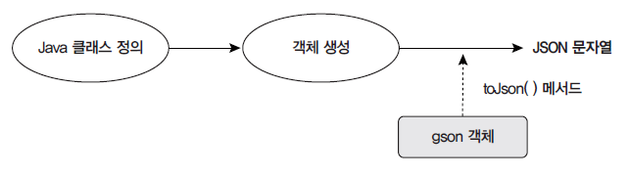
데이터 서비스 작성(2)
JSON 직렬화 라이브러리
JSP에서 JSON을 생성하기 위해서 직접 문자열을 이어 붙이는 것은 비효율적이다
이 책에서는 google-gson을 사용함.
http://json.org 에서 각 언어별 라이브러리 확인 가능

Slide 9
데이터 서비스 작성(3)
프로젝트 생성 및 초기화
개발환경 설정은 1장을 다시 참조
이클립스 실행
Workspace 지정 : 적절한 디렉토리 지정

Slide 10
데이터 서비스 작성(4)
연락처 서비스 작성
Dynamic Web Project 생성
데이터베이스를 이용하지 않고 메모리에 데이터를 저장하는 방법을 사용함.

Slide 11

데이터 서비스 작성(5)
gson 라이브러리를 다운로드하여 프로젝트에 참조
VO 클래스 준비

Slide 12
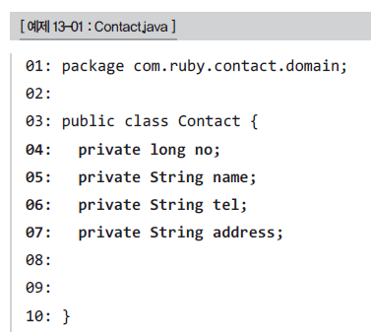
데이터 서비스 작성(6)
VO 클래스 준비(이어서)

Slide 13
데이터 서비스 작성(7)
Getter & Setter 생성

Slide 14
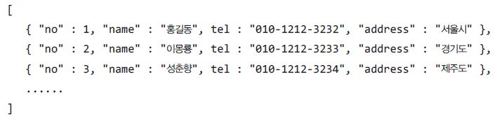
데이터 서비스 작성(8)
Contact 객체가 생성하는 JSON
Contact 여러건 : List<Contact> 컬렉션
추가적인 정보까지 포함하려면? 다음 슬라이드로

Slide 15
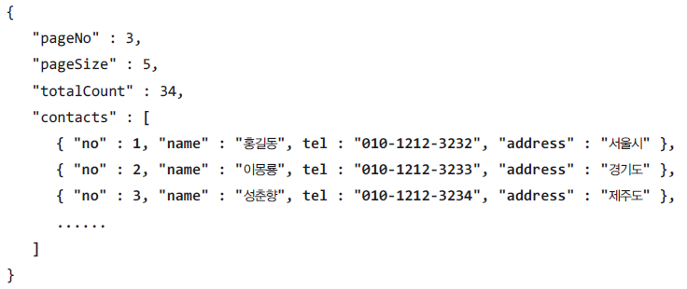
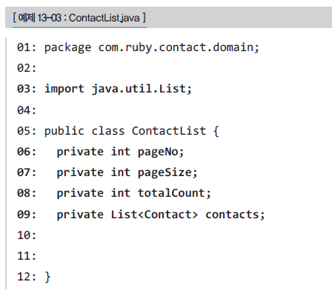
데이터 서비스 작성(9)
ContactList 클래스
생성자와 Getter, Setter까지 작성

Slide 16
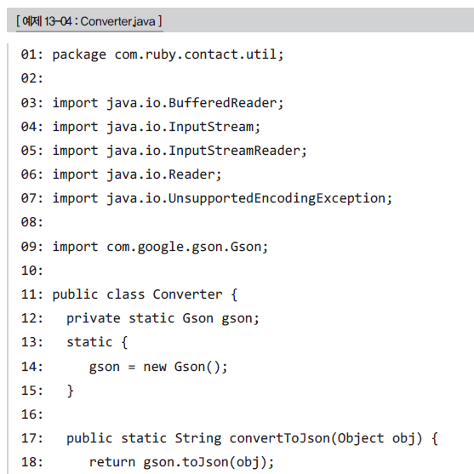
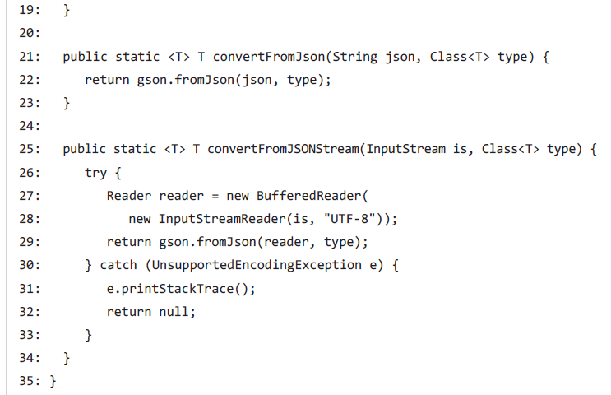
데이터 서비스 작성(10)
Util 클래스 작성
Converter 클래스
JSON 문자열 <--> 자바 객체

Slide 17
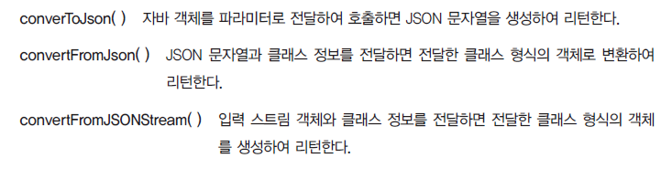
데이터 서비스 작성(11)
Converter 클래스 (이어서)

Slide 18
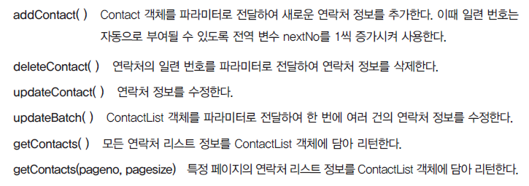
데이터 서비스 작성(12)
SampleDAO 클래스
코드 생략
메서드에 대한 간략한 설명

Slide 19

데이터 서비스 작성(13)
각 페이지 작성
조회 페이지
list.jsp : 예제 13-06
응답 Content Type을 application/json 으로 지정
쿼리 문자열이 없는 경우 전체 데이터 조회
pageno, pagesize 쿼리 문자열이 전달된 경우 특정 페이지 데이터 조회
받아낸 데이터를 Converter 클래스의 convertToJson() 메서드를 호출해 JSON으로 변환한 다음 응답함

Slide 20
데이터 서비스 작성(14)
연락처 추가 페이지 작성
예제 13-07
POST 메서드로만 실행
name, tel, address 값을 읽어들여 Contact 객체를 만든 다음 SampleDAO의 addContact() 메서드를 호출하여 추가
추가 작업의 성공/실패 여부는 JSON 문자열로 응답
수정, 삭제 페이지 작성
예제 13-08~09
추가 페이지와 작동 방식 유사함
일련번호 값을 이용해 수정/삭제함.
배치 업데이트 페이지 작성
예제 13-10
application/x-www-form-urlencoded 형식 대신에 application/json 형식의 데이터를 수신하도록 설정
한번에 여러건의 데이터를 처리하기에 적합함.

Slide 21
연락처 서비스 테스트(1)
서비스 기능의 테스트는 반드시 필요
테스트를 수행하기 위한 크롬 확장 프로그램 설치
JSONView

Slide 22
연락처 서비스 테스트(2)
ARC(Advanced REST Client) 설치
크롬웹스토어에서 Advanced REST Client 설치

Slide 23
연락처 서비스 테스트(3)
추가 기능 테스트

Slide 24
연락처 서비스 테스트(4)
배치 업데이트 테스트
배치 업데이트를 수행하는 update_batch.jsp를 테스트하는 방법은 Content-Type과 입력하는 데이터가 달라진다.
POST 메서드(PUT 아님)
Content Type 을 application/json으로 지정
Raw Payload에 JSON 문자열을 직접 전달함.

Slide 25
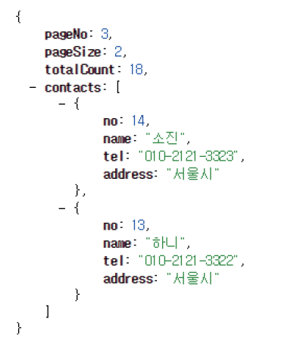
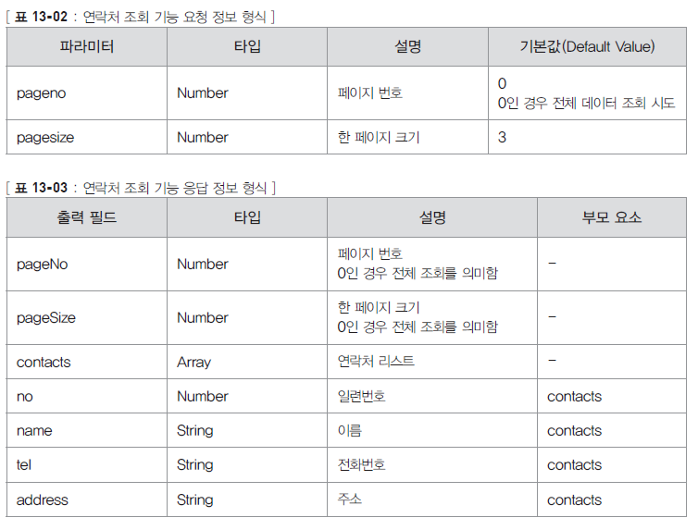
연락처 서비스 테스트(5)
jQuery AJAX 애플리케이션을 개발하는 개발자는 REST 클라이언트를 사용할 수 있어야 함.
웹 애플리케이션을 개발하기 전에 서비스의 기능을 테스트하고 요청, 응답 전송 데이터의 형식을 파악해야 하기 때문이다.
파악한 요청, 응답 전송 데이터의 형식은 문서화하는 것이 바람직함.
문서화 예

Slide 26
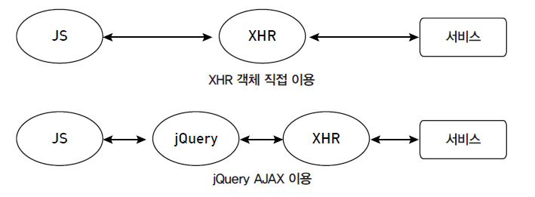
XMLHttpRequest
XHR(XMLHttpRequest) 객체를 직접 이용하는 것은 비효율적이다.
jQuery와 같은 라이브러리를 이용하는 것이 훨씬 간결하고 편리하다.
이 책에서는 jQuery를 이용한 AJAX 처리 방식만을 다룬다.

